Slide 1
算法基础
实验五
宋立康
51255903025@stu.ecnu.edu.cn 计算机楼231

Slide 2
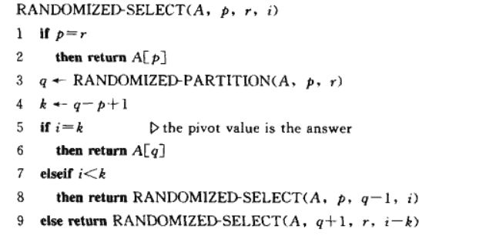
概述
P109

Slide 3
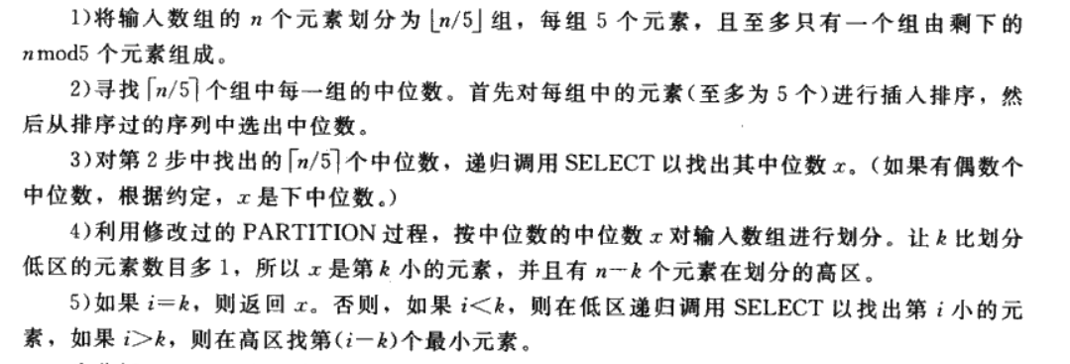
概述
P112

Slide 4
概述
代码实现

Slide 5
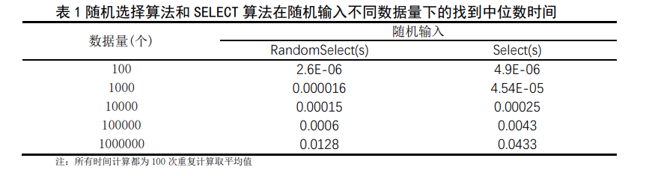
示例结果
来自某同学的实验报告

Slide 6
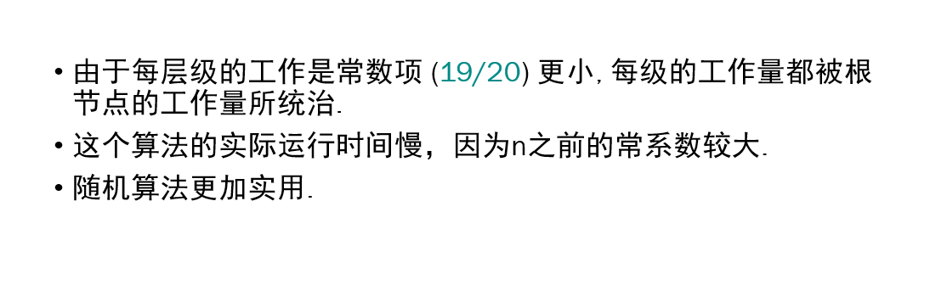
RANDOMIZED_SELECT快？
RANDOMIZED_SELECT比SELECT快？

Slide 7
RANDOMIZED_SELECT慢？
RANDOMIZED_SELECT比SELECT慢？
随机数产生消耗了大量时间。
随机数产生的范围小于数据规模。
其他错误

Slide 8
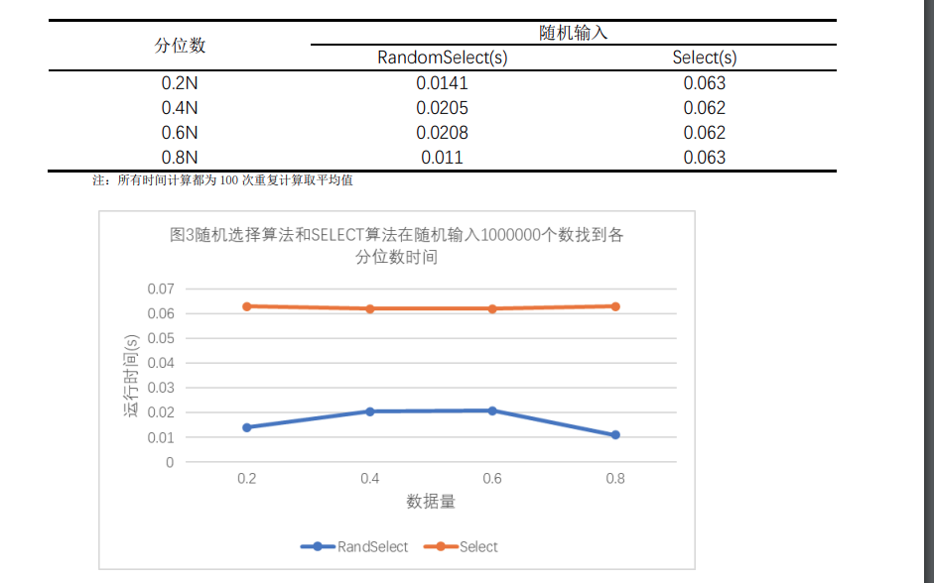
示例结果
来自某同学的实验报告

Slide 9
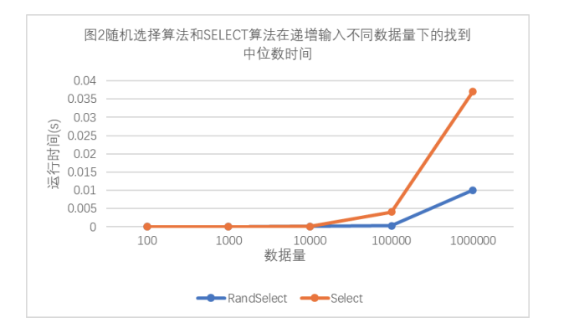
示例结果
来自某同学的实验报告

Slide 10
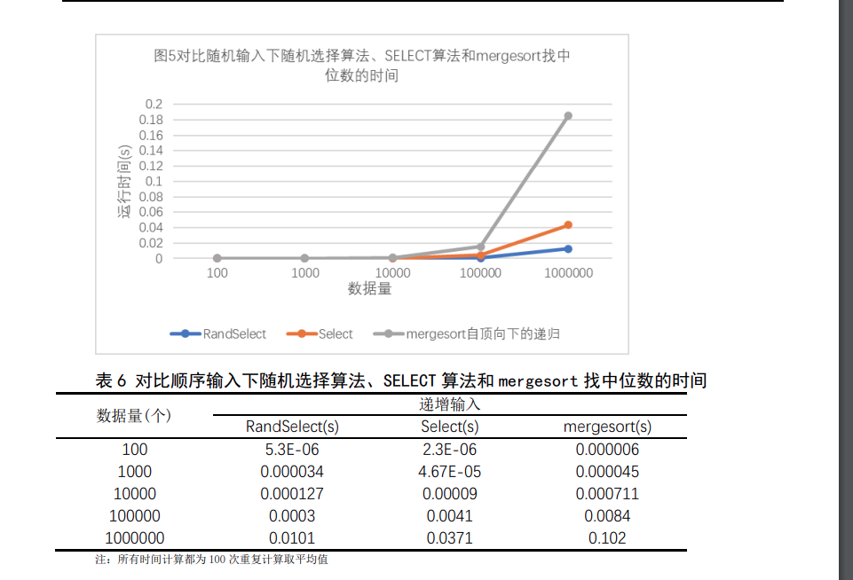
示例结果
来自某同学的实验报告

Slide 11
Merge sort 更慢？
Mergesort后查找中位数为什么比其他两种算法都要慢?
复杂度
额外的空间开销与空间使用的开销，cache

Slide 12
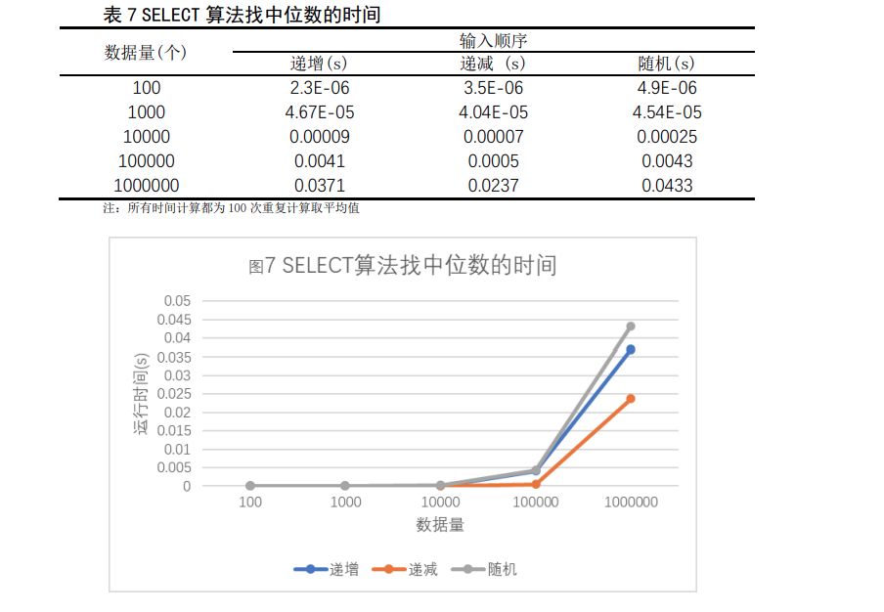
示例结果
来自某同学的实验报告

Slide 13
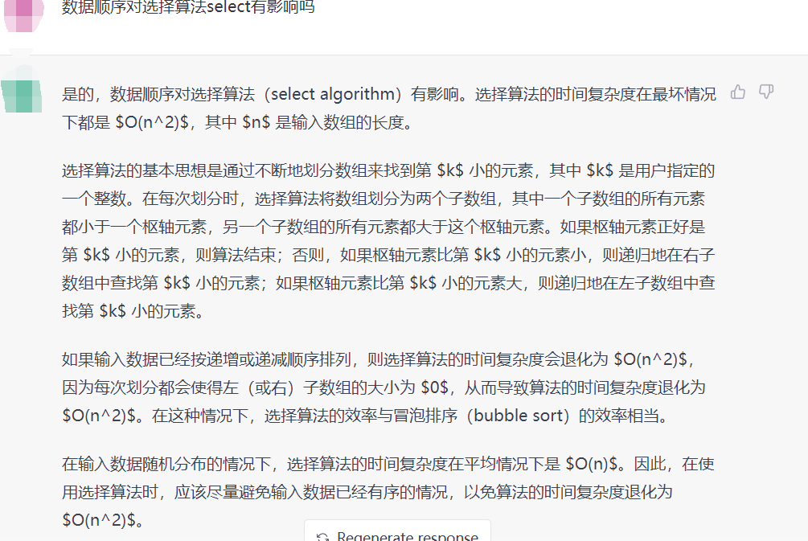
Select算法对随机数据更慢？

Slide 14
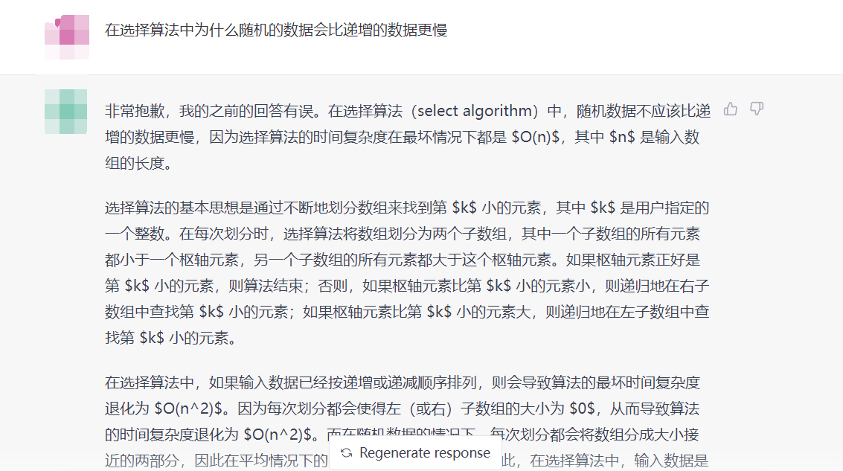
Select算法对随机数据更慢？

Slide 15
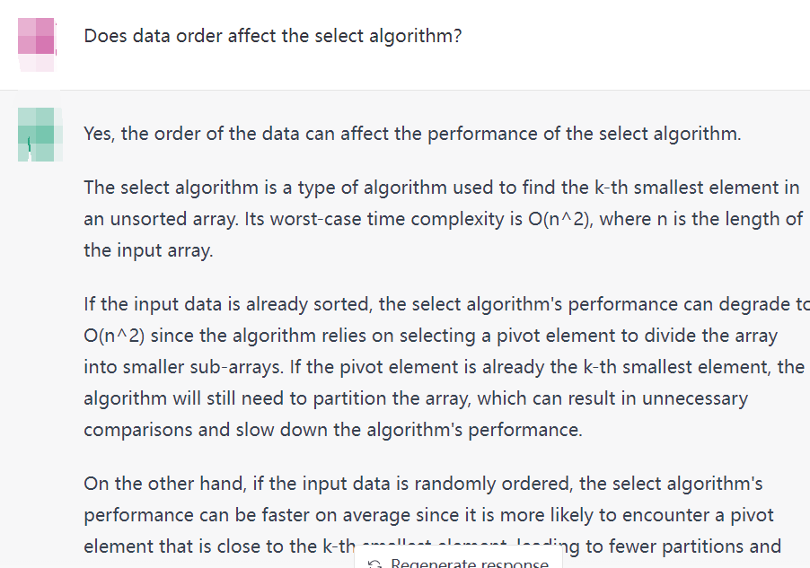
Select算法对随机数据更慢？

Slide 16
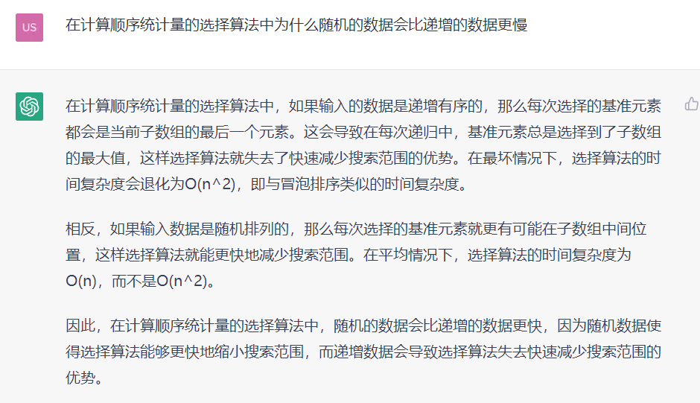
Select算法对随机数据更慢？

Slide 17
Select算法对随机数据更慢？
InsertSort 对于逆序或者乱序的数据比顺序慢。
调用数？复杂度？（见VSP）
递归深度？对比次数？
Swap交换内存连续？

Slide 18
报告问题
不是越长越好，没必要写太长
优化？不一定要优化！
迟交和补交问题。

Slide 19

提问

